Slide 1

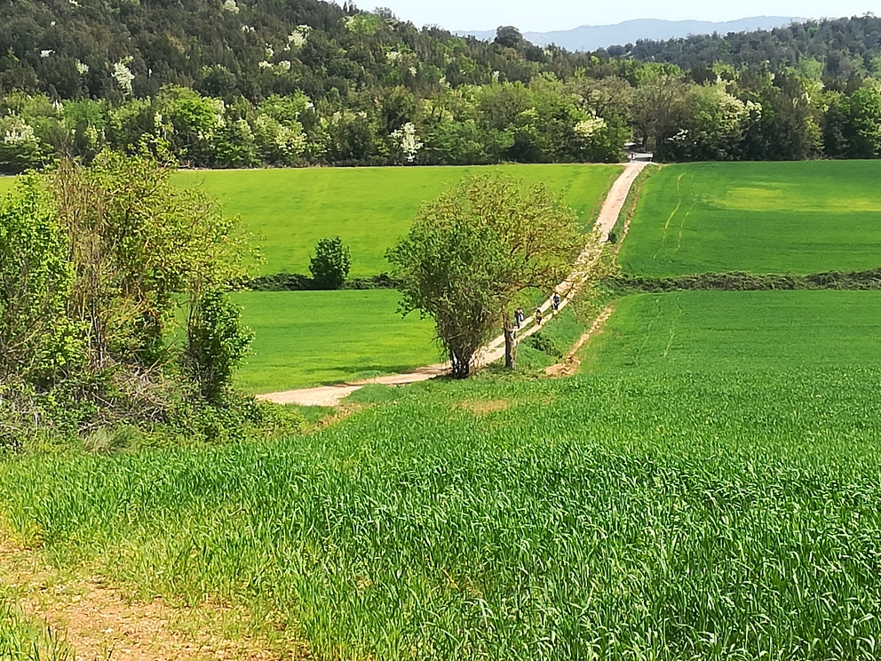
Convegno Nazionale “Ergonomia dei Cammini”
Roma, 25 Ottobre 2018
(Società Italiana di Ergonomia)
Il Cammino come fattore educativo
Dott. Luca Ansini
- Phd in Pedagogia
(Università Roma TRE)
- Presidente “Setting in Cammino”
ONLUS

Slide 2
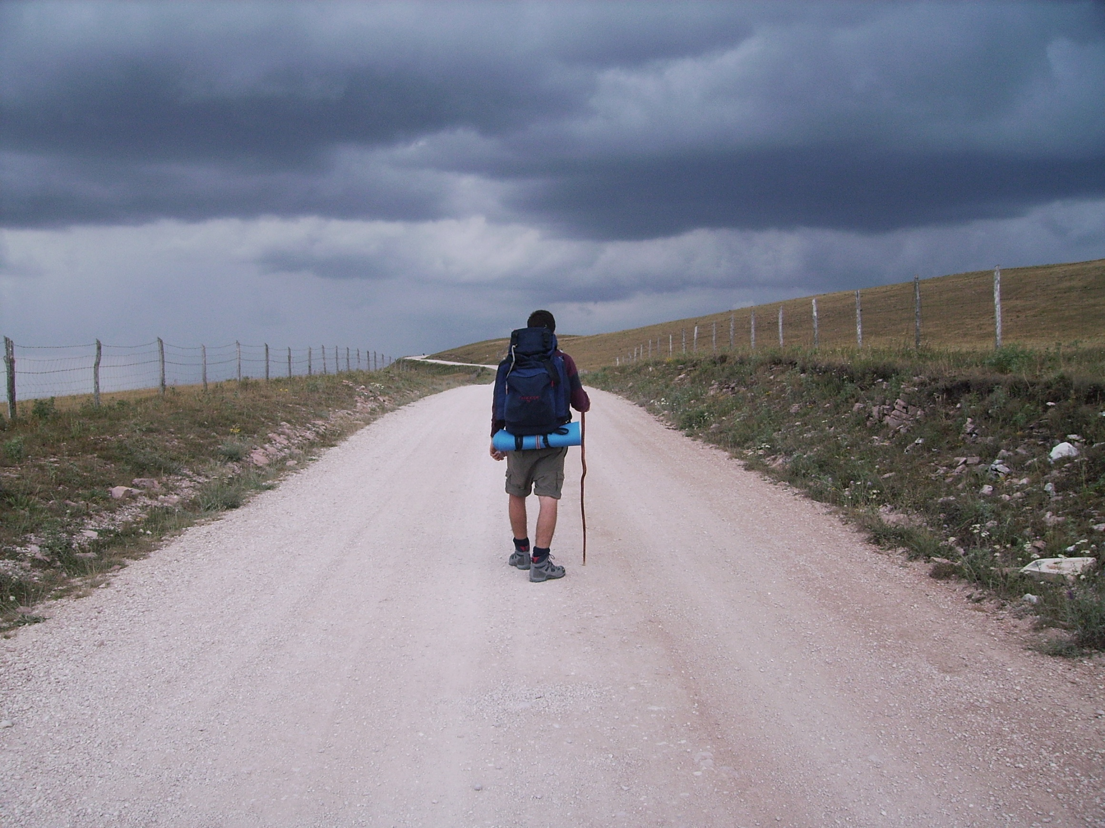

Slide 3
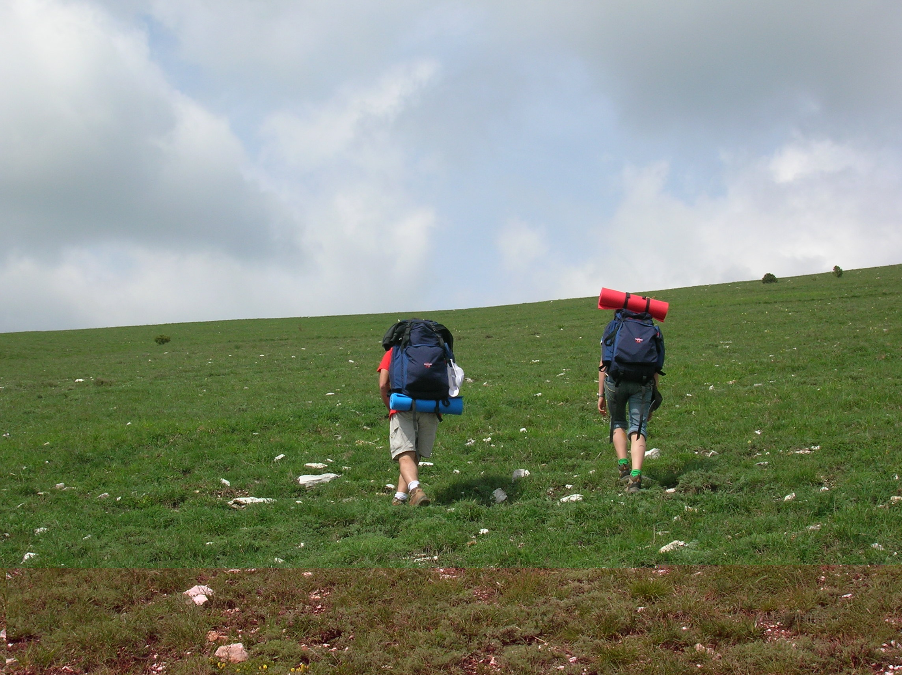

Slide 4
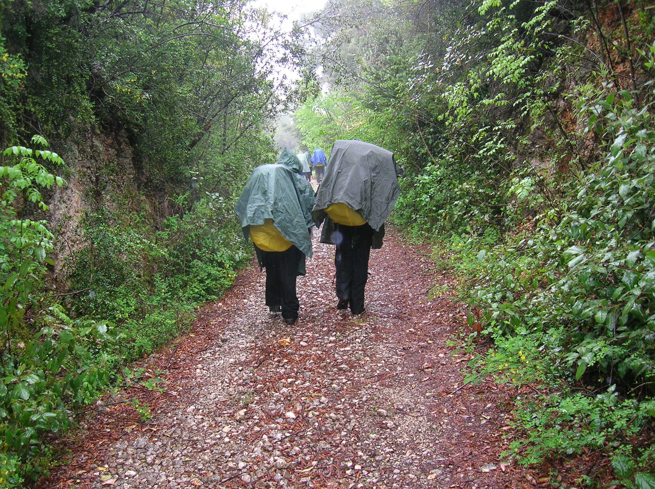

Slide 5
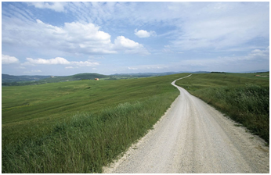

Slide 7
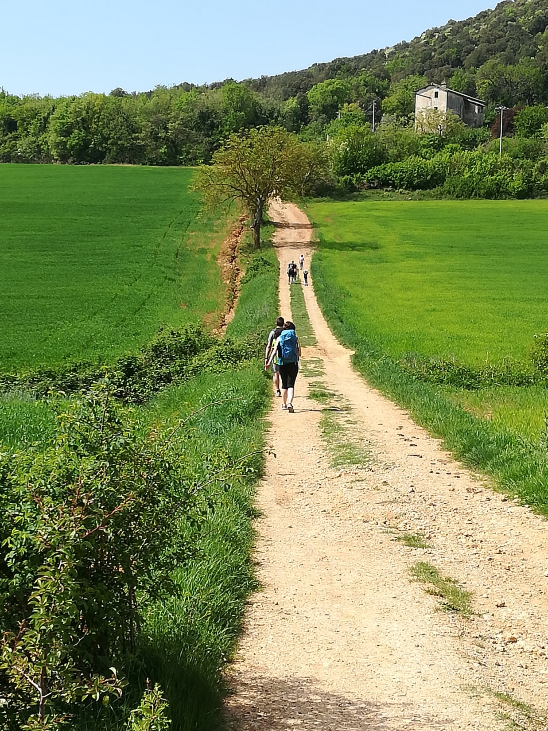

Slide 8
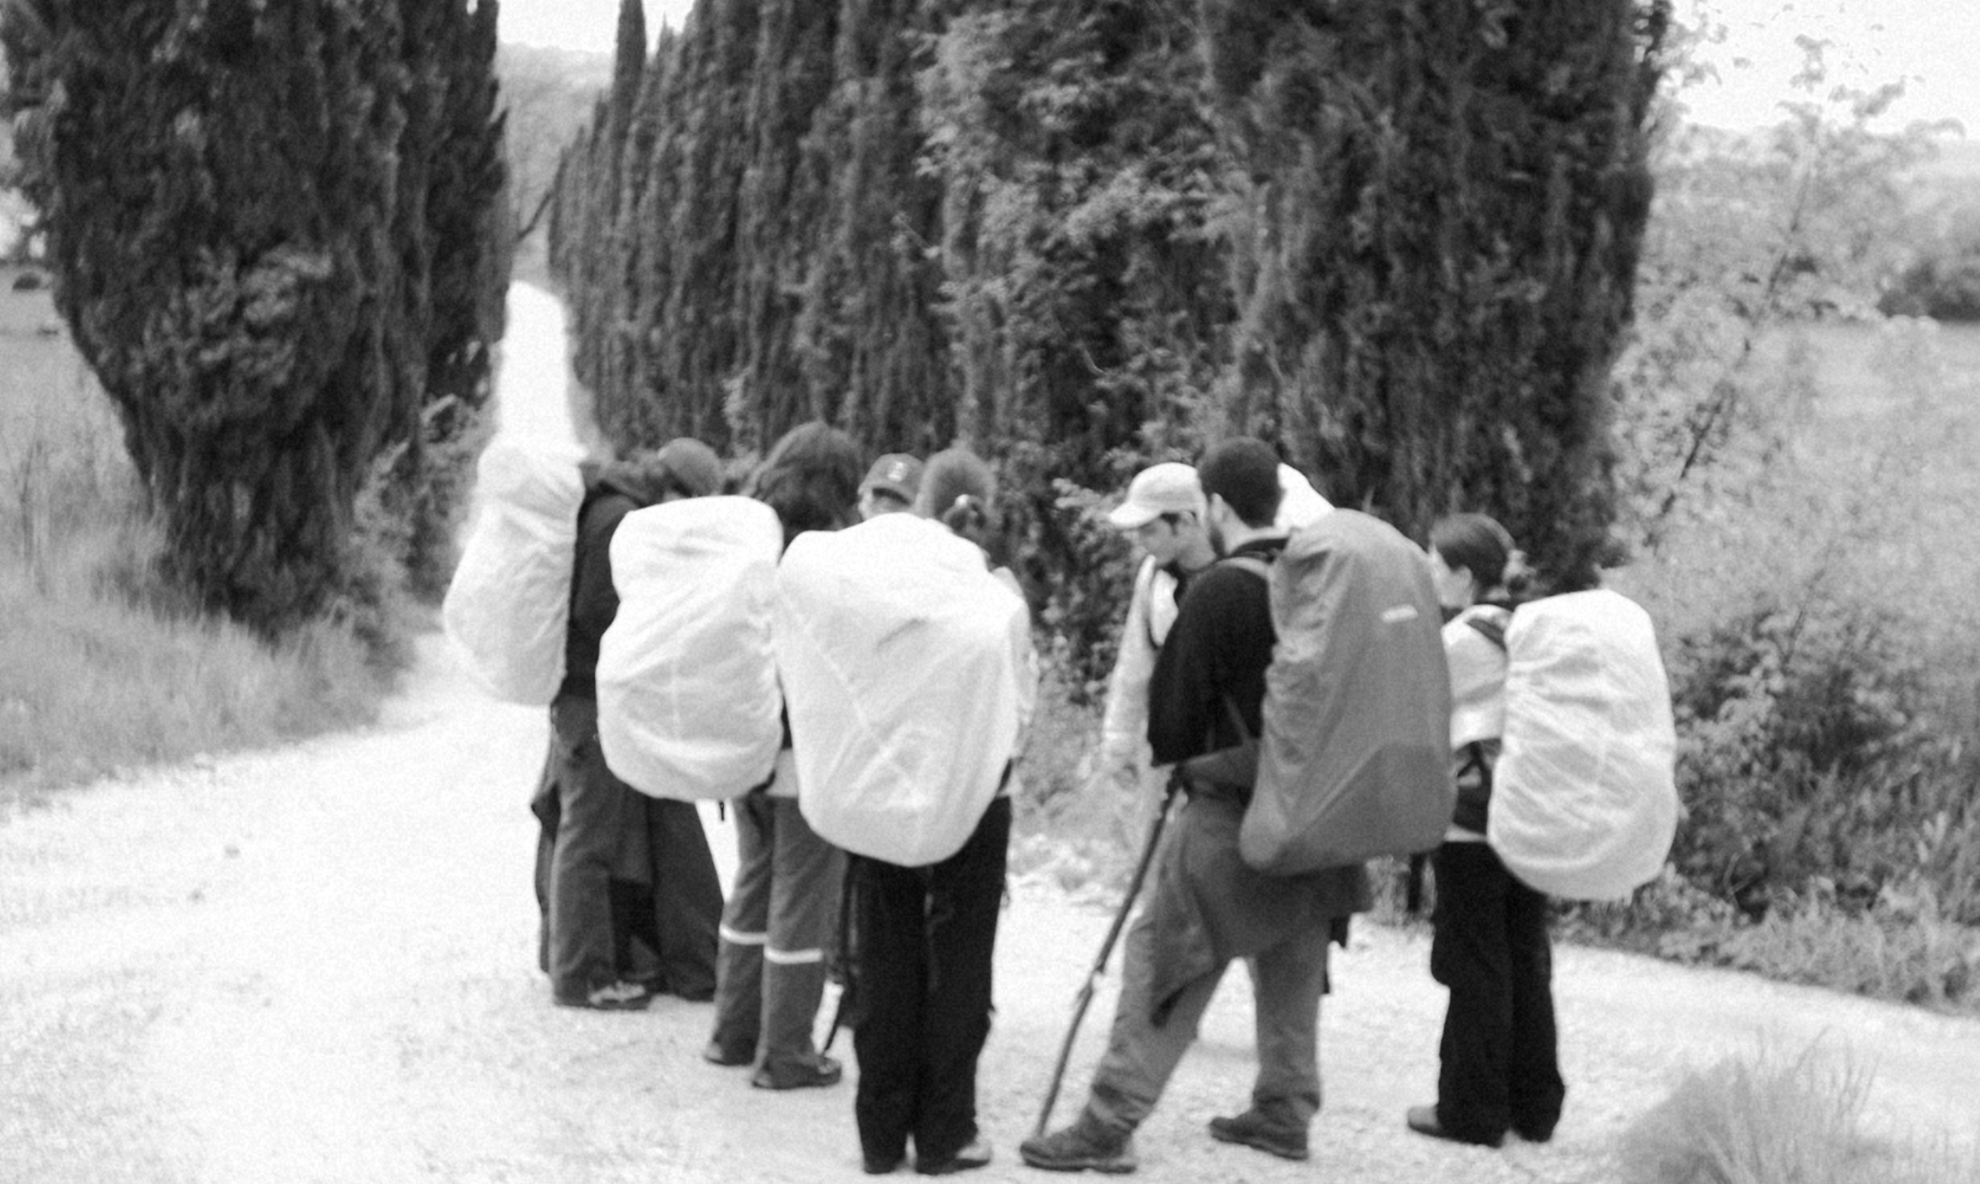

Slide 9
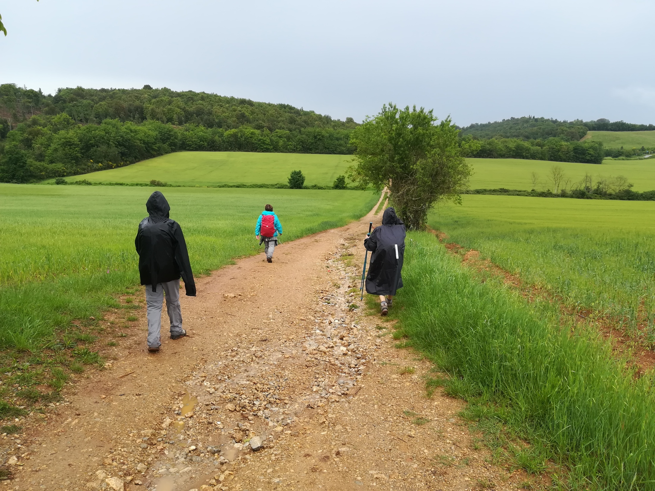

Slide 10


Slide 11
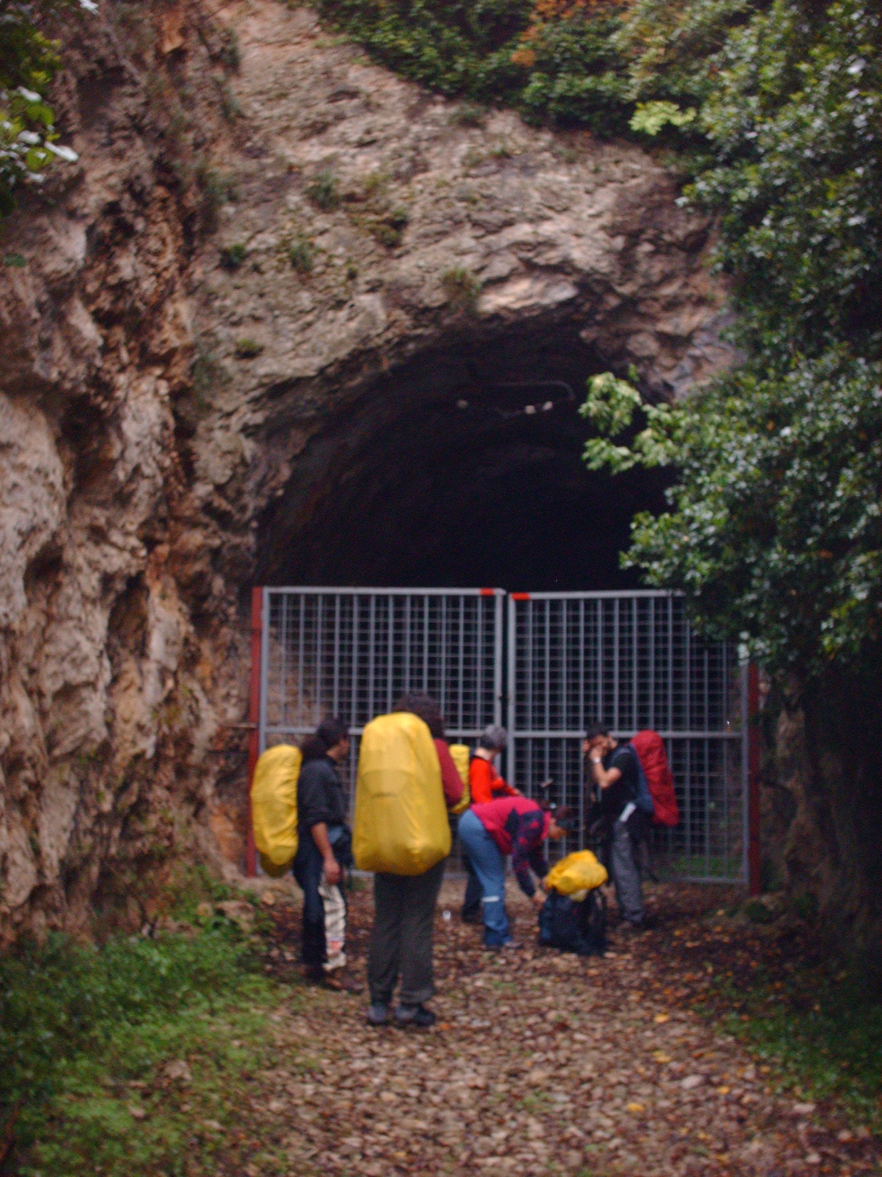

Slide 12
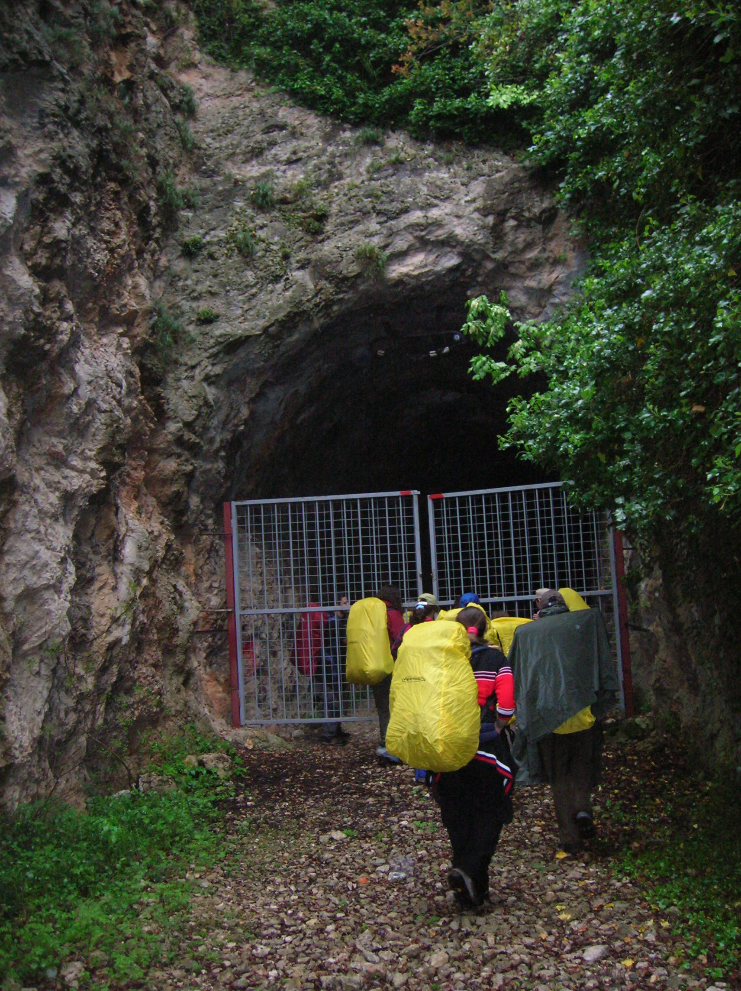

Slide 13
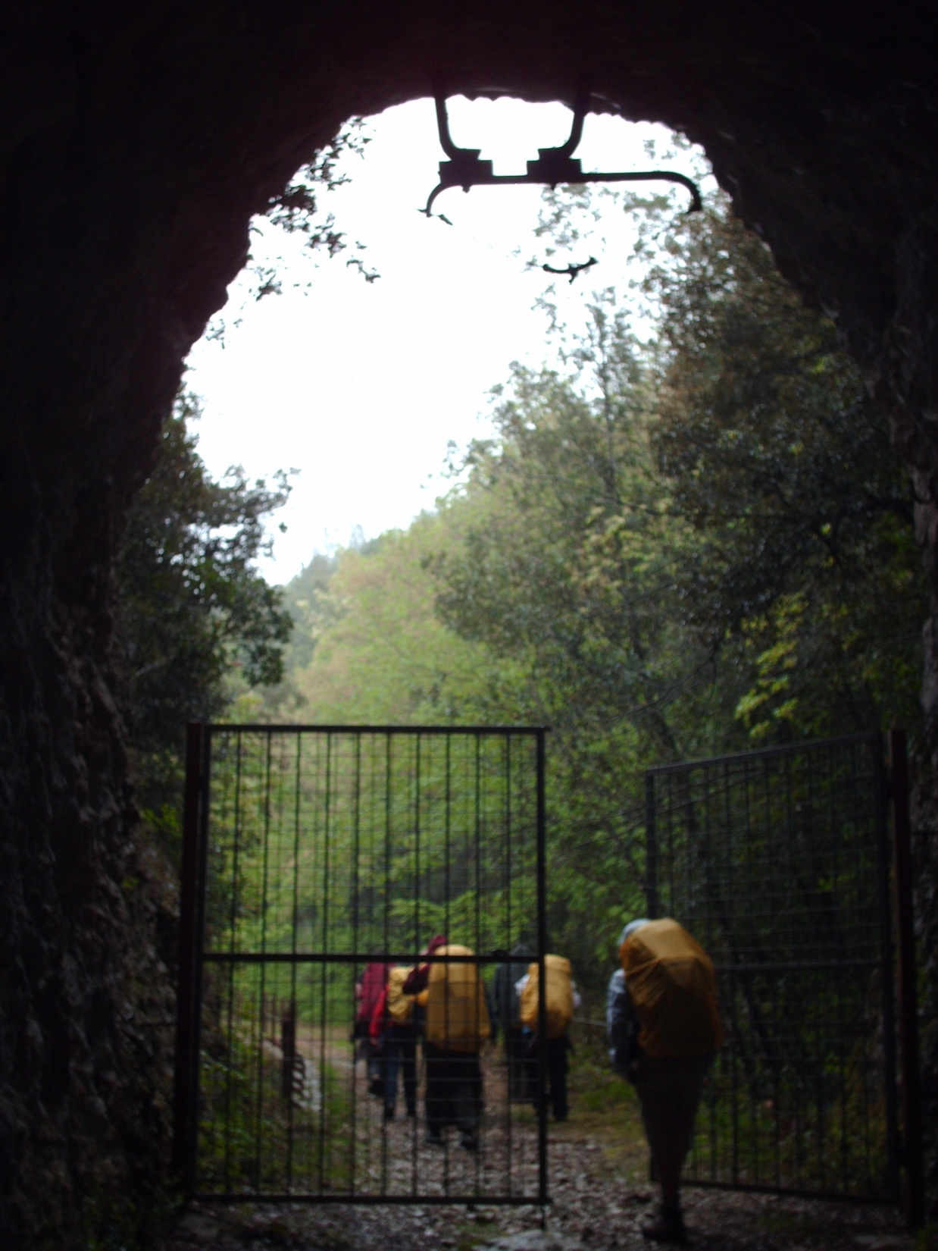

Slide 14
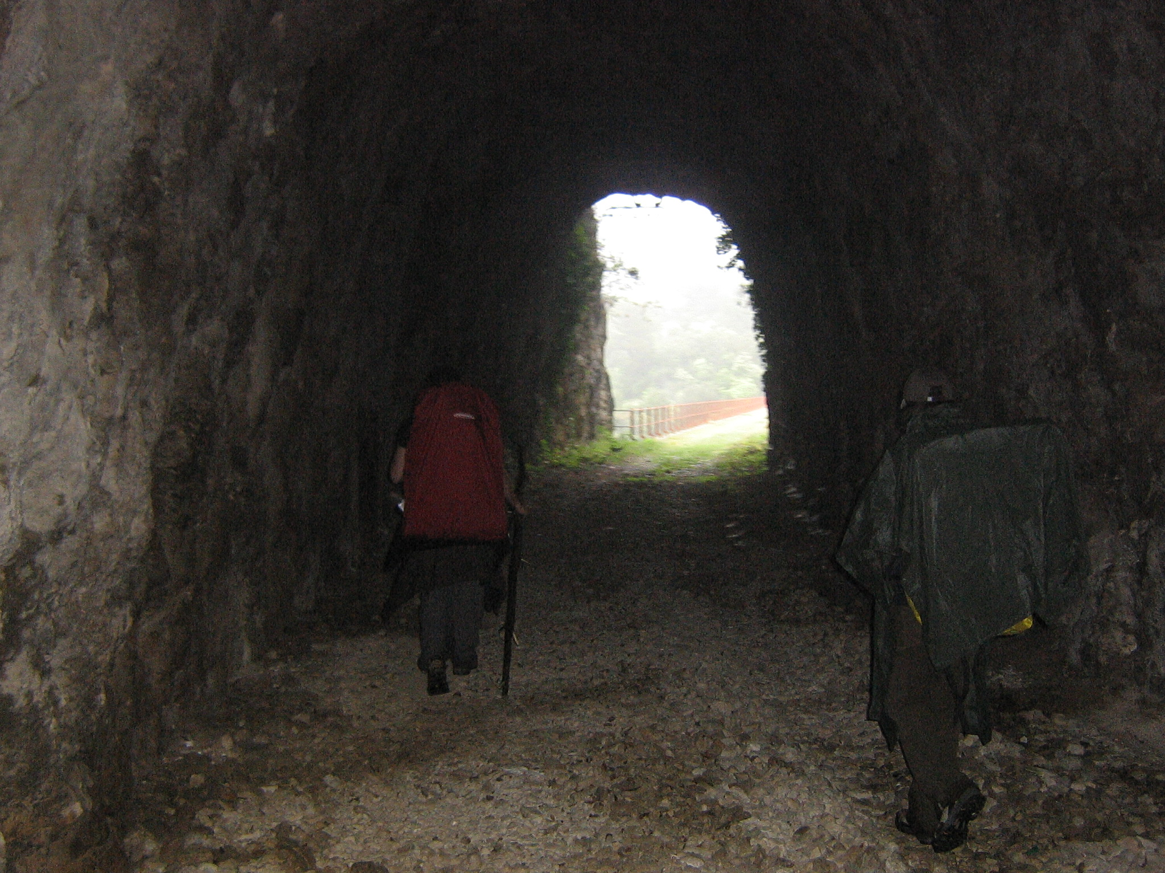

Slide 15
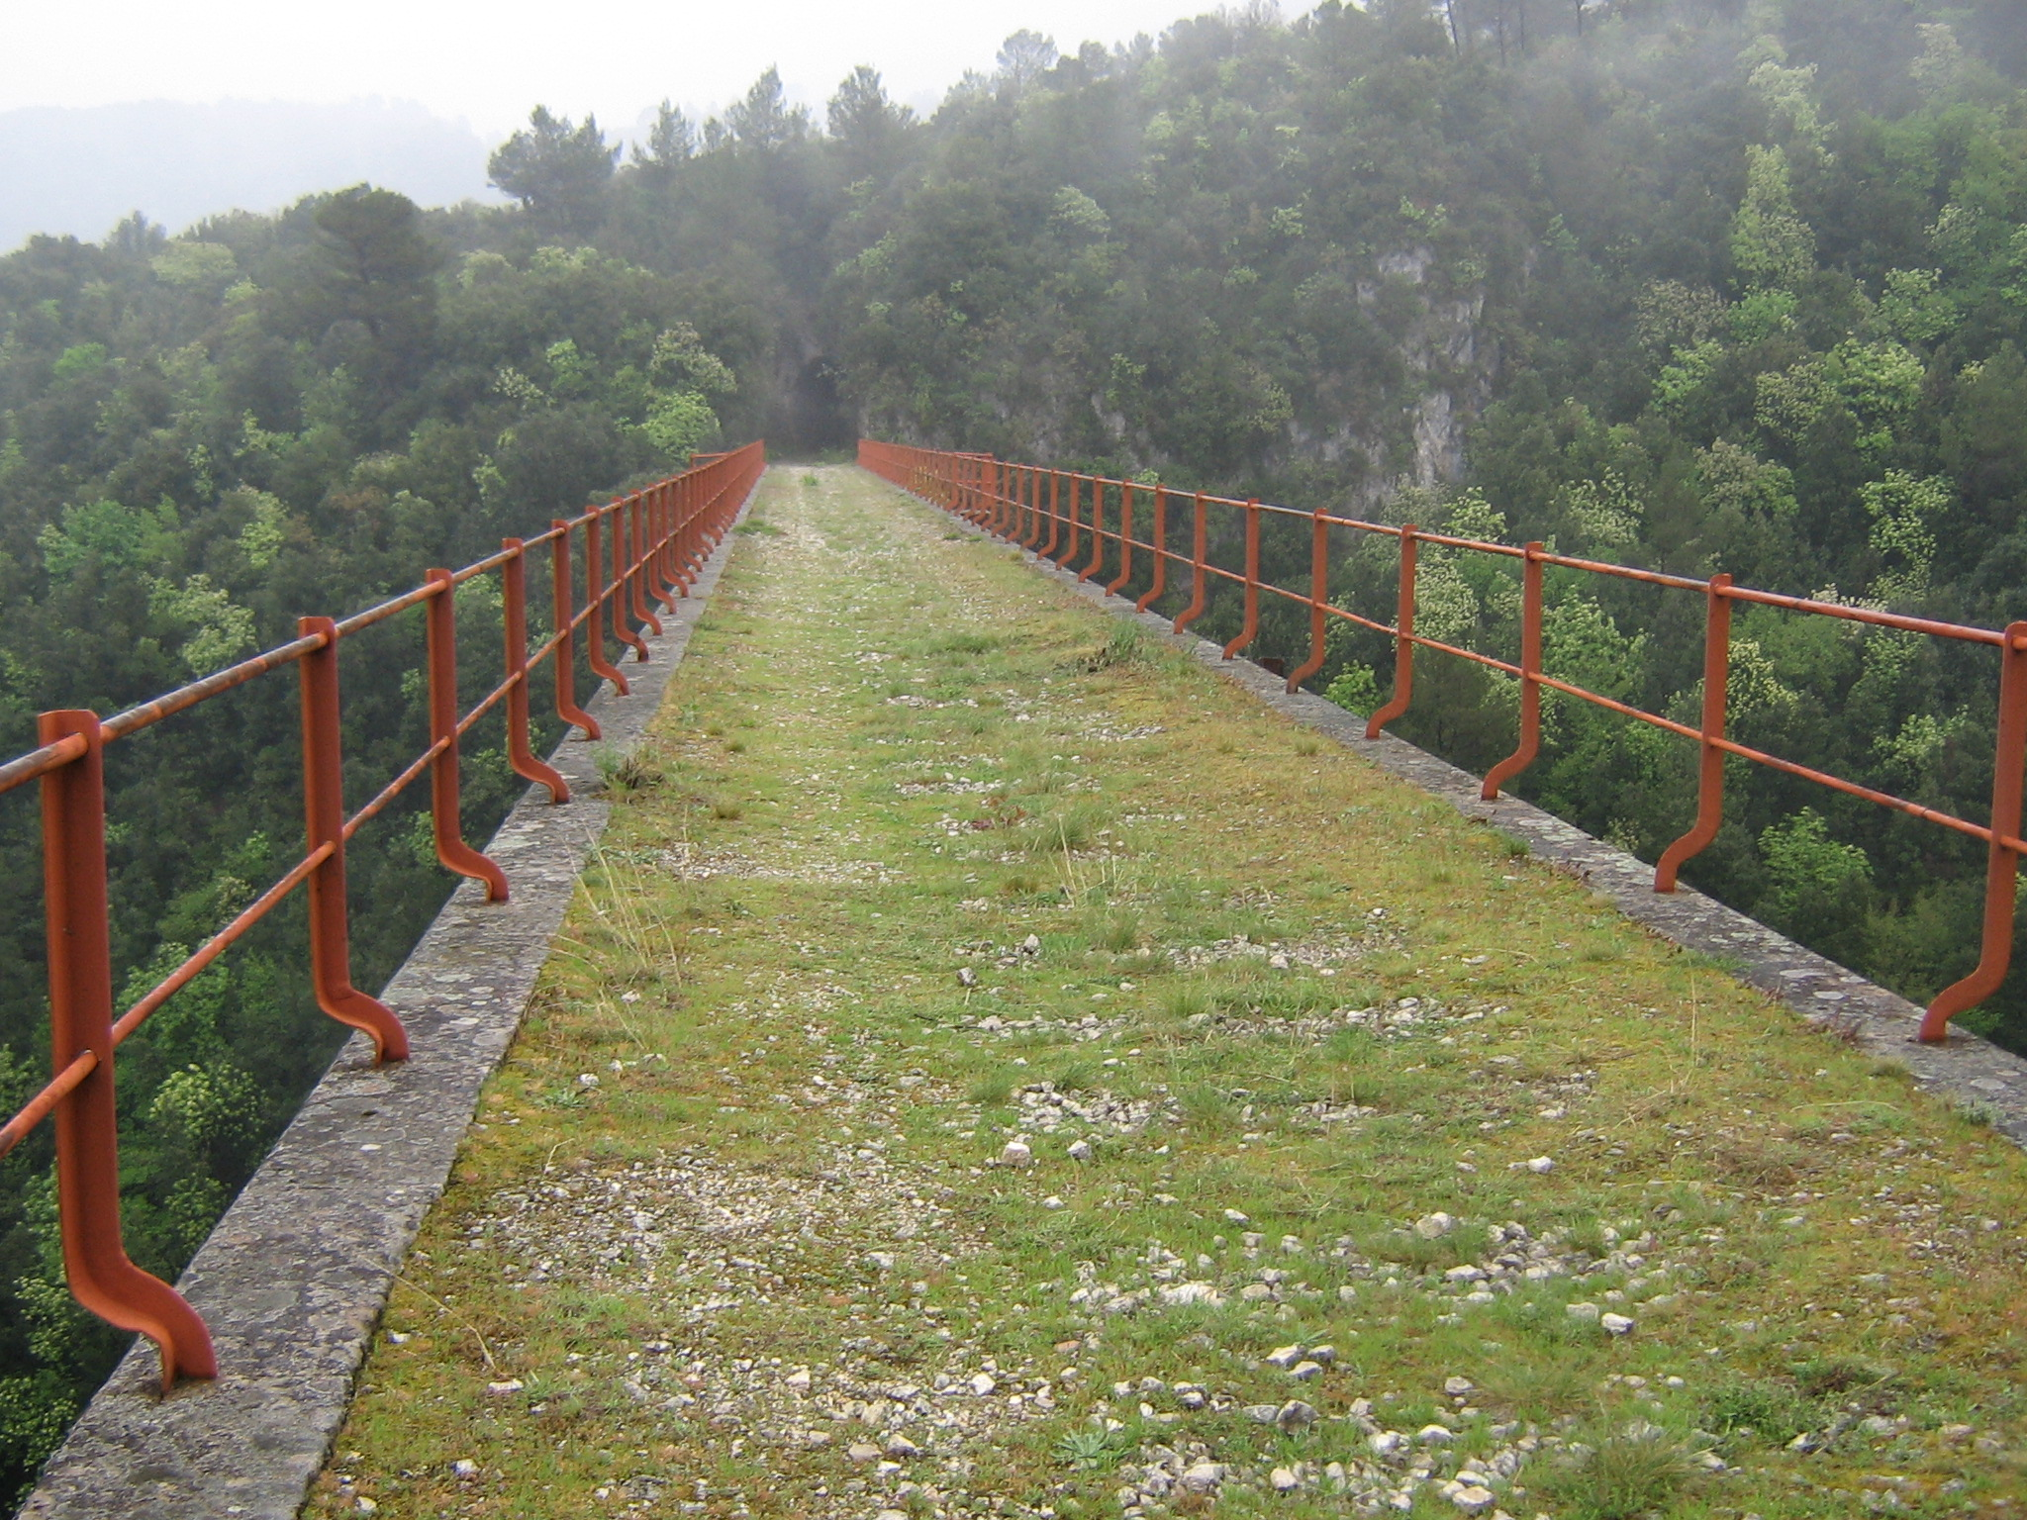

Slide 17
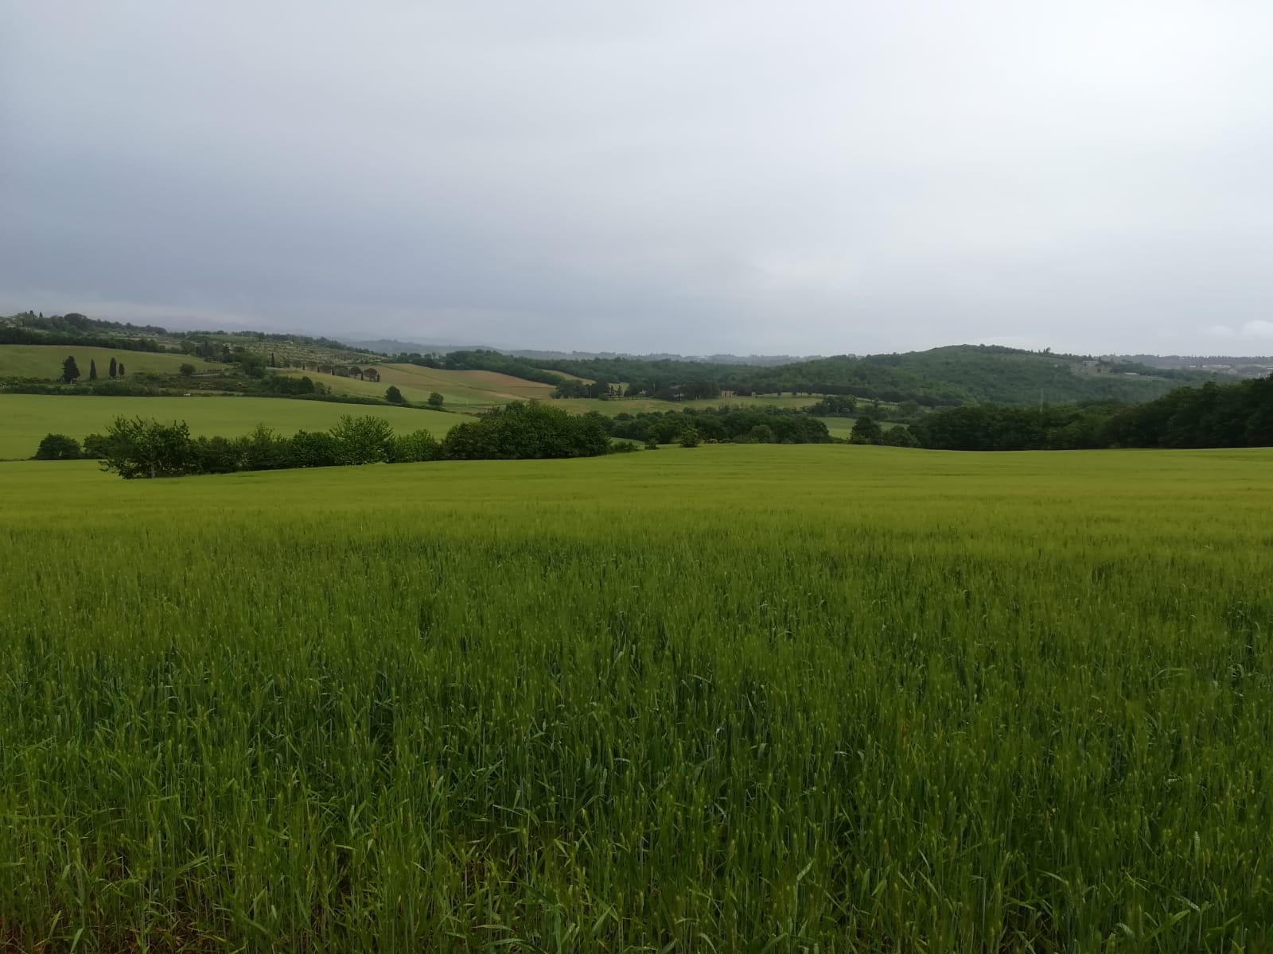
LE PAROLE DAI DIARI DEI GIOVANI CAMMINATORI
«Allontanarmi per sette giorni dalla mia famiglia e dai luoghi di sempre, per accettare la sfida del cammino, mi ha fatto scoprire delle cose di me che prima non conoscevo e anche dei miei compagni di viaggio» (Francesca)
“Il Cammino ti dà una nuova visione delle cose … Riesci a trovare modi di pensare e soluzioni differenti a cui non avevi mai pensato prima… » (Paolo)
“Raggiungere una meta, anche attraverso la fatica mi dà molto più gusto perché l’ho fatta mia, la sento molto più mia!». (Giulio)

